Slide 1
人力资源部内训之一
人力资源概述

Slide 2
第一章
资源与人力资源
学习大纲
第二章
人事管理与人力资源管理
第三章
中国人力资源管理的四个阶段
第四章
人力资源从业概述

Slide 3
第一章
资源与人力资源
第二章
人事管理与人力资源管理
第三章
中国人力资源管理的四个阶段
第四章
人力资源从业概述

Slide 4

资源（resources），《辞海》将资源解释为“资产的来源”，即“资财之源”，是创造人类社会财富的源泉。
资源是一个经济概念，经济学把可以投入到生产活动中创造财富的一切要素统称为“资源”，如自然资源，信息资源，人力资源等。

Slide 5

人力资源（Human Resources，简称HR），是指人类进行生产或提供服务，推动整个经济和社会发展的劳动者的各种能力的总和。
从企业管理的角度看，人力资源是由企业支配并加以开发的、依附于企业员工个体的、对企业经济效益和企业发展具有积极作用的劳动能力的总和。

Slide 6
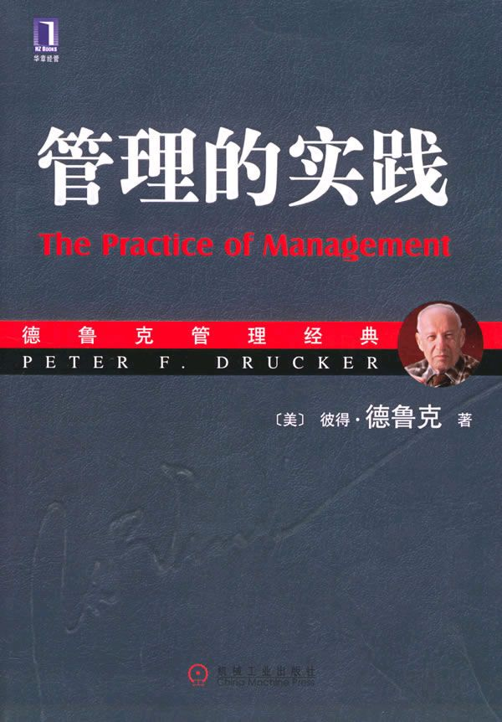
“人力资源”一词是由德鲁克于1954年在其所著《管理的实践》一书中提出的。于1954年在《管理实践》中首先提出并加以明确界定的。他认为人力资源拥有当前其他资源所没有的素质，即“协调能力、融合能力、判断力和想象力”；它是一种特殊的资源，必须通过有效的激励机制才能开发利用，并给企业带来可见的经济价值。
英国经济学家哈比森在《国民财富的人力资源》中写道“人力资源视为国民财富的最终基础。资本和自然资源是被动的生产要素，人是积累资本，开发自然资源，建立社会、经济和政治并推动国家向前发展的主动力量。显而易见，一个国家如果不能发展人们的知识和技能，就不能发展任何新的东西。”

Slide 7
人力资源是创造利润的主要资源，具有如下特性：
①战略性
选对了一个人就选对了一个战略！
——杰克•韦尔奇
⑤时效性
及时开发，给予舞台，发挥所能
②能动性
需激励
⑥可再生性
安全与保健，培训与潜能开发
人力资源
的特性
⑦流动性
跳槽
③社会性
人际关系，团队建设
④复杂性
有针对性地激励与开发
⑧稀缺性
需吸引人才

Slide 8
概括起来说，人力资源的价值来源于两个方面，即手和脑
人具有体力，体力是企业组织生产劳动的必备要素，是企业存在的必要条件，体力是人力的工具特性。
1
人具有脑力，脑力是企业发展的充分条件。脑力可以使人调用其他各种资源、优化资源结构、利用其他资源创造价值，脑力是人力的智力特性。
2
正是因为人力同时具备两方面的特性，使得它比资金资源更有重要性，所以称人力资源是企业的第一资源是当之无愧的。

Slide 9
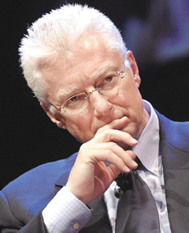
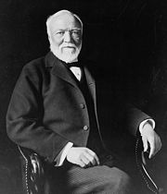
为了说明人力对企业的巨大作用，宝洁公司前董事长 Richard Deupree 说过这样的话：“如果你把我们的资金、厂房及品牌留下，把我们的人带走，我们公司会垮掉；如果你拿走我们的资金、厂房及品牌，而把我们的人留下，10年内我们将重建一切。”
美国钢铁大王 卡内基 曾说过：将我所有的工厂、设备、市场、资金全部夺去，但是只要保留我的组织人员，四年以后，我将仍是一个钢铁大王。
→ 人力资源的重要性

Slide 10
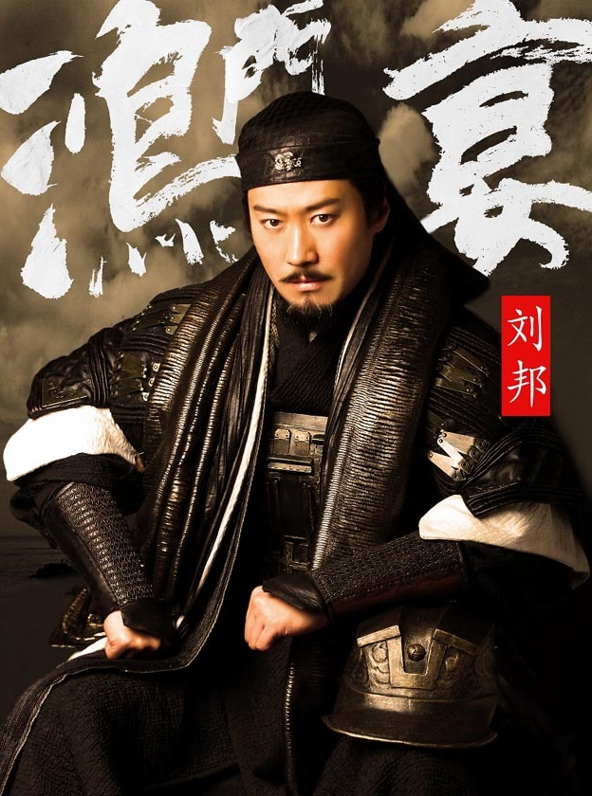
天下道理皆相通，企业的竞争和国家之间的竞争是相似的。
汉初，刘邦在刚得天下的时候，曾经与群臣讨论过他之所以成功而项羽之所以失败的原因，所得的结论就是，刘邦知人善任，诸如张良、萧何、韩信等人都能充分施展他们的才华，而项羽只有一个范增，也没有给他发挥的机会。
原话是“夫运筹策帷帐之中，决胜於千里之外，吾不如子房；镇国家，抚百姓，给馈饷，不绝粮道，吾不如萧何；连百万之军，战必胜，攻必取，吾不如韩信。此三者，皆人杰也，吾能用之，此吾所以取天下也。项羽有一范增而不能用，此其所以为我擒也。”
→ 人力资源的重要性

Slide 11
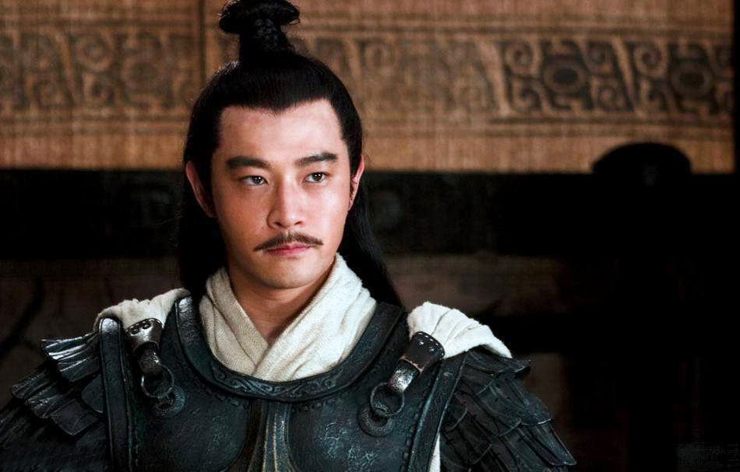
《三国演义》第二十九回“小霸王怒斩于吉，碧眼儿坐领江东”中也有精彩论述。权曰：“今承父兄之业，将何策以守之？”
瑜曰：“自古得人者昌，失人者亡。为今之计，须求高明远见之人为辅，然后江东可定也。”
唐太宗李世民说，“为政之要，惟在得人。凡事皆须务本，国以人为本。”
类似的历史事实有许许多多，它们所表明的就是：凡能够重视人力资源的，虽弱而强，能够得到可持续发展，最终可以取得成功；凡不能够重视人力资源的，虽强而弱，可能会盛极一时，但终究必败。
周 瑜
→ 人力资源的重要性

Slide 12
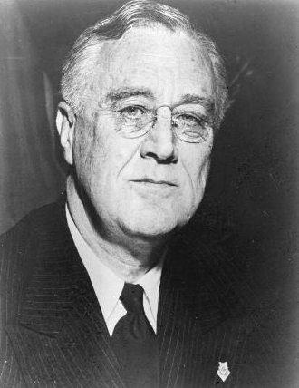

再富有的国家也浪费不起人力资源。
—— 富兰克林·罗斯福
所以我们说，人力资源是一切资源中最宝贵的资源，是一种可持续发展的资源，是影响全局的因素，与其他任何资源相比，具有更重要的作用。
当然，对人才真正的重视就是给予其舞台，发挥其才能，创造出业绩，展示出成就。对人才要有“三顾茅庐”般热诚，而不是“叶公好龙”似的表面文章。
将我们公司最好的20人拿走，微软在世界上将变得无足轻重。”——比尔•盖茨
→ 人力资源的重要性

Slide 13

案例
【诺丁汉大学重视人才的案例】
英国诺丁汉大学曾经得到过一笔意外之财。那是在一次学科评审中，因为工作出色，诺丁汉得到1000万英镑的奖金。学校开始讨论这笔钱的用途。最后作出这样一个决定：以5万英镑的年薪，从世界各地引进200名优秀人才。
结果可想而知。在接下来的几年里，诺丁汉大学实力大增，在不少领域的排名纷纷上升。一位中国大学校长感慨：“这笔钱如果到了中国高校手里，第一个用途很可能就是拿来盖楼，添置实验室。”
→ 人力资源的重要性

Slide 14


雇员是企业的第一客户也是最重要的客户！凡是成功的企业家，都是经营人的高手。所谓战略决定成败，谁来制订战略？谁来执行战略？肯定是人。而细节决定成败，如何落实、追踪细节？还要靠人。
→ 人力资源的重要性

Slide 15
第一章
资源与人力资源
第二章
人事管理与人力资源管理
第三章
中国人力资源管理的四个阶段
第四章
人力资源从业概述

Slide 16
原始部落
奴隶军队
人事管理一词源出于英语Personnel Management，本意是“人员管理”。日本译为人事管理，后被普遍采用。
人事管理作为一门科学诞生于20世纪初叶的美国。人事管理的实践同人类社会的历史一样悠久。原始社会的部落管理，奴隶社会的军事组织和生产组织等，从某种意义上说，都属于人事管理。

Slide 17
人力资源管理（Human Resource Management, HRM）是一门新兴的学科，问世于20世纪70年代末。
定义
人力资源管理是指企业根据自身发展战略的要求，通过实施一系列的管理过程，保障企业发展的人力配置，并充分挖掘人力资源的潜能，即实现了“事得其人，人尽其才”的人力资源管理目标，从而确保企业战略目标的实现。

Slide 18
从这个定义中，我们可以分析出人力资源的各管理模块：
事得其人
获取（招聘甄选）
维持（薪酬福利、员工关系）
人尽其才
激励（绩效管理）
开发（培训发展）
人力资源管理的目标是：“事得其人，人尽其才”。而这两句话对应的管理任务和相应的模块是（右图）：
为了实现“事得其人，人尽其才”的目标，需要完成两项基础工作：了解分析“事”（事是什么，需要怎样的人来完成），了解分析“人”（分析预测人力资源的供给与需求），并在此基础之上制定人力资源的各模块的工作目标以及实施方案，这就是人力资源规划。

Slide 19
于是，经过上述的分析，人力资源管理的六大职能模块就清晰的显现出来了，见图示：
获取（②招聘甄选）
事得其人
维持（④薪酬福利、⑥员工关系）
对“事”、 “人”的分析及计划制定
（①人力资源规划）
人力资源管理
激励（⑤绩效管理）
人尽其才
开发（③培训发展）

Slide 20
2.3 传统人事管理与现代人力资源管理的区别
传统人事管理把人设为一种成本，将人当作一种“工具”，注重的是投入、使用和控制。
传统人事管理
现代人力资源管理
现代人力资源管理把人作为一种“资源”甚至是“资本”，注重产出和开发，取得“资源”的最大使用价值和“资本”的最大增值效益。

Slide 21

2.3 传统人事管理与现代人力资源管理的区别
是“工具”，你可以随意控制它、使用它；
是“资源”，特别是把人作为一种资源，你就得小心保护它、引导它、开发它。
难怪有学者提出：要重视人的资源性的管理，并且认为21世纪的管理哲学是“只有真正解放了被管理者，才能最终解放管理者自己”。

Slide 22


2.4 人力资源管理——企业竞争优势来源
人力资源管理是最难复制与模仿的管理，是企业独有的“知识产权”，能形成企业独特的竞争优势来源。人力资源管理无固定模式，每一个企业都必须根据本企业的经营战略、组织结构、文化等因素，结合业务发展状况来发展自己的人力资源管理模式。
人力资源管理不是人力资源部一个部门的问题，而是公司每一个部门、每一位管理者的问题，尤其是高层高理者，如CEO。每位管理者都是人力资源经理，都应学习并提高人力资源管理技能。

Slide 23
2.5 当前人力资源管理的整体现状
两极分化严重，一些著名企业已实施人力资源战略管理，而中小企业的人力资源管理依然停留在传统人事管理水平上。
缺乏清晰的人力资源战略及规划。
信息技术在未得到充分利用，人力部门仍忙于日常事务。
1
2
3
4
5
6
人力资源管理人员专业程度不高或缺乏经验，大多数企业没有配备专职人力资源管理人员，甚至依然是按照传统人事管理模式进行操作。
未建立基于人才价值本位的选拔与用人机制，人才缺乏或流失严重。
未深入人力资源管理本质领域，只是在一些操作层面徘徊，未能发挥人力资源管理真正巨大的作用价值。

Slide 24

2.6 从人事管理到人力资源管理转变的标志
分管人事的是副老总，老总亲自过问人事工作
人事工作预算、投资增加
新的观念被接受：
“以人为本”、
“人本管理”、
“人是企业最宝贵的财富”、“有了一流的人，就会有一流的企业”等
派能力强的人管理人事部门，发言权增大
人力资源管理部取代人事部
重视培训

Slide 25
第一章
资源与人力资源
第二章
人事管理与人力资源管理
第三章
中国人力资源管理的四个阶段
第四章
人力资源从业概述

Slide 26
由于众所周知的原因，中国企业的人力资源管理还处于“小学阶段”。中国的人力资源还有很长的路要走。
section
4
section
3
section
2
section
1
人才管理
战略人力
资源管理
人力资源
管理
人事管理
01
02
03
04

Slide 27

九十年代以前，“人”被看作档案来管理；人事部门仅是一个“办手续”的部门，是个琐碎次要的部门；工作内容包括日常考勤、工资发放、办理离职、退休、离休等。
section
1
人事部门是一个不折不扣的事务性部门，HR充其量是一个高级办事员，并无人力资源专业化的要求。
人事管理

Slide 28

1993年，中国人民大学劳动人事学院率先将人事管理专业改为人力资源管理专业，中国开始从人事管理转向人力资源管理，并经历了一个快速的发展、创新和变革期。
section
2
该阶段，人力资源管理强调以“工作”为核心，其目标更看重如何使个人能够完成工作。此时人力资源管理的各个模块开始建立，例如：招聘、培训、薪酬、绩效等，但各个模块之间的关系呈现相互独立状态。
人力资源管理

Slide 29


section
3
2000年以后，战略人力资源管理开始走入大家的视线。在该阶段，有两个鲜明的特征：一是HRM已被看成是企业的一个战略伙伴，它已经投入到了战略制定的过程中，并且负责通过制定和调整HR的管理计划来帮助完成企业战略的贯彻和执行工作。
二是，组织的人力资源管理政策和实践应用与组织的战略相结合。简而言之，就是组织战略导向型的HRM——不同的战略应采取不同的HRM，不同的战略发展阶段应采取不同的HRM，即HRM要考虑组织的战略环境和文化。
战略人力资源管理

Slide 30

近几年，人才管理正在成为热门词汇。人才管理是一个整合的人才发展体系，它关注于人才从吸引、招募、管理、发展和保留的整个循环，并将其看作一个整体进行管理，以保障在快速的商业变化下，企业能够保持充足的人才供应。
人才管理的终极结果是是实现公司发展过程中持续的人才供应。无论企业如何调整其商业战略，他们必须要评估和重视支撑企业发展的人才需求。
section
4
人才管理

Slide 31
第一章
资源与人力资源
第二章
人事管理与人力资源管理
第三章
中国人力资源管理的四个阶段
第四章
人力资源从业概述

Slide 32
2011年，网络热帖“未来十年十大高薪职业”中，有三个职业分别都是HR职业的相关分支。
人力资源管理师
热门排名2
热门排名3
热门排名7
企业培训师
职业规划师

Slide 33

在我国的人力资源从业人员中，专业人才十分稀缺。虽然最近几年有高校开设了人力资源专业，但是这些毕业生和市场的需要还有很大的差距。其反映为人才资源队伍的国际化水准不高，国际通用型人才十分紧缺。
随着我国企业国际化深入，人力资源的开发和管理越来越受到重视，一个现代企业，最重要的不是资金是否充足，而是是否有一群有知识有能力并与企业同生共死的员工，而这些需要人力经理去开发、管理和培训。
■ 热门职业排名2：人力资源管理师

Slide 34

培训已成为企业管理的“重头戏”，许多企业为此一掷千金。一方面人才紧缺，另一方面需求旺盛，这是造成企业培训师身价不菲的主要原因。企业顾问或企业培训讲师是一个收入颇丰的职业，掌声和观众也使这一职业非常有成就感。
好的培训师每小时的培训收入可以达到3000多元（数据来源于网略，仅供参考，下同）。因此，随着企业竞争的不断加剧，企业培训师的市场还将逐年扩大，其缺口将在一段时间内持续存在，职业前景一片光明。
■ 热门职业排名3：企业培训师

Slide 35

社会竞争的加剧，人们在求职应聘、职业选择以及职场发展等方面前越来越感到无所适从，职业咨询也已成为迫切的社会需求。目前从事职业规划和咨询的专业人士数量非常有限，其中已取得职业规划师资格认证也不多。
对于庞大的就业人群来说，现有的职业规划师人数远不能满足需求。因此职业规划师的身价近年不断攀升，业务能力强的年薪可达20万元左右。在美国等发达国家，很多HR经过实际工作的积累之后最后选择作职业生涯规划教练，收入每小时达数千美元。
■ 热门职业排名7：职业规划师

Slide 36

以上我们看到，HR的前景是非常广阔的，职业生涯的道路也是很宽的，做好了人的管理工作，还有什么管理做不好？这也许正是吸引更多年轻人参与这个职业的原因。
一般来讲，一个努力工作的HR管理者首先受益的是眼界的开阔，能够有更多的机会接触到最新最强的管理理念和管理知识，是管理知识的第一受益人。

Slide 37

可以说，HR 是一个非常EXCITING 的职业，HR工作是一个可以通过给企业增加价值从而实现自身价值的工作。目前我国大部分企业中的人事部门已转化为人力资源部门，而掌握专业人力资源管理知识，拥有职业资格证书的从业人员极其稀少。
据了解HR人才的缺口在全国达50万人以上，仅上海保守估计缺口就在4万人左右，大连已达到3万人左右……

Slide 38
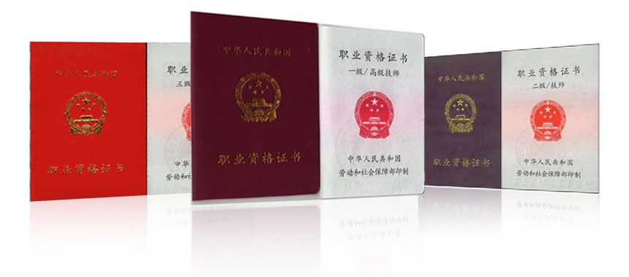
HR的从业准入门槛也越来越高，具有严格的职业资格认定机制。美国的人力资源管理协会 (Society for Human Resource Management) 是美国人力资源专业人员管理与认证机构。英国、瑞典的全国性人力资源管理协会是国家级的专业管理机构，负责建立人力资源管理行业的资格标准和程序确定，并负责资格认定的具体实施。
中国人力资源和社会保障部负责人力资源专业人员的认证，共分为四个等级：人力资源管理员（国家四级）；助理人力资源管理师（国家三级）；人力资源管理师（国家二级）；高级人力资源管理师（国家一级）。

Slide 39

HR助理
HR专员（各模块专员）
HR主管
HR总监/副总裁
HR经理
管理线：
HR从业人员该如何规划职业生涯呢？

Slide 40
培训助理
培训专员
企业培训师
高级培训顾问
专家线：
HR从业人员该如何规划职业生涯呢？

Slide 41
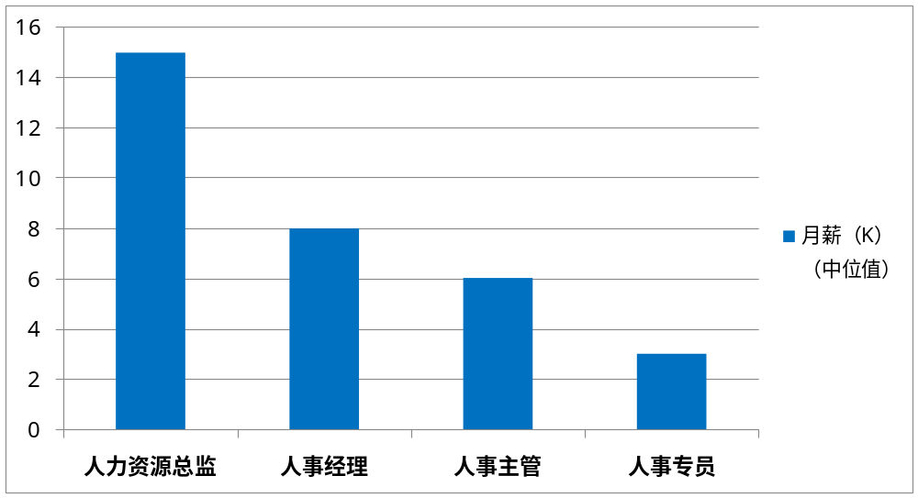
人力资源从业者薪资调查数据（2010年，来源于网络）
HR这个职业“钱途”如何？

Slide 42

从普通的人事助理到人力资源总监，其间要经历漫长的过程，少则几年，多则十几年。据说，人力资源总监已经成为国际大公司高层人物必经的职业发展阶梯。
衷心祝愿各位HR同行们，早日攀登到HR职业生涯的金字塔尖，赚取沉甸甸的高薪，并努力为中国企业的人力资源管理做出卓越的贡献！
HR这个职业“钱途”如何？

Slide 43

我们为什么要成为HR高手呢？
久做招聘的HR同行们，应该都有这样的一种体会，虽然市场上求职的人多如牛毛、门庭若市，但适合公司的人才却很少，尤其是职业或行业内的高手，更是凤毛麟角，难以寻觅。
同样，对于日益热门的HR职业来说，真正的HR高手，也是千载难逢的稀世之珍。话说，我们为什么要成为高手呢？

Slide 44
我们为什么要成为HR高手呢？
其一
高手好找工作，好工作才能有好收成。有了财务自由，我们就可以做自己想做的事儿，过自己想过的人生。
高手工作轻松。高手四两拨千斤，对待工作似游戏，似庖丁解牛，另外可再培养一些弟子、助手为自己做一些事务性的、营养低的、重复性劳动，自己则飘飘欲仙，做做顾问与指导。
其二
如果你不是高帅富，也不是白富美，那你更应该成为高手了。到什么年龄做什么事情，如果你年纪一大把，还不能炼成职场高手，还在劳心费神地操持许多琐碎杂务，那你如何跟粉嫩卖萌的学弟学妹们竞争？也就是说，如果你不能成为高手，就有可能随时被淘汰。
其三

Slide 45

然而，在实际的职场中，许多HR们沉浸在每日繁琐的工作中，渐渐麻木甚至迷失了前进的方向。
网上有篇文章《HR的七大通病》（作者：张爱清，现任某跨国公司中国区人力资源经理），将常见的HR职业通病做了简要的概况，很有代表性。我们选取其中的观点，并略作修改，分享如下：

Slide 46
被各种所谓的理念和工具迷惑，缺乏判断力。
HR
七大通病
一
二
三
四
五
六
七
专业知识和实践经验的严重匮乏。
缺乏系统的思维和宏观的把控能力。
无法认知HR的双重角色。
缺乏对公司业务的真正理解，眼高手低，综合管理能力不够。
无法准确的定位自身。
沟通能力的缺乏。

Slide 47

如今经济发展异常迅速，各种新鲜的管理理念也层出不穷，但许多理念、工具、方法是要跟公司的发展现状和综合管理水准相结合起来的，并不能依葫芦画瓢，拿来就用。否则会水土不服的。
但是我们很多的HR不明白这个道理，反而抱怨老板的理念差、公司的支持力度不够等等，久而久之，郁闷难免就产生了。德鲁克说过：管理首先是一种实践，所有的理论必须经过实践的检验才能为大众所接受。
一
被各种所谓的理念和工具迷惑，缺乏判断力。

Slide 48

现实生活中，人力资源管理者很多，但是优秀的人力资源管理者少之又少，原因就在于，中国大部分人力资源管理者都比较浮躁，不能用自己的专业知识为企业解决实际的难题。
另外一个，就是在实践中，不能审时度势，死抱着书本上的内容去做，过于教条没有变通，有的人力资源管理者考很多的证书来证明自己的能力，这样也会走入死胡同的。
二
专业知识和实践经验的严重匮乏。

Slide 49
很多HR没有意识到他们实际上既是公司利益的维护者，也是员工利益的代言人。有的HR往往千方百计的为公司节省各类费用，比如降低员工工资、不缴纳各种保险、克扣员工的福利……
从表面上看你是为公司节省了费用，但长久则会导致劳资关系紧张，人员的流动率居高不下，结果企业的效益下降，所以HR千万不要只顾及企业的当前利益而使企业的长远利益受损。
三
无法认知HR的双重角色。

Slide 50

HR应该清楚：本部门是一个不直接创造价值的部门，但是很多HR把自己定位为一个权力部门（或者表现出这样的姿态），你得听我的，但是业务部门往往很难按照理想化的操作去做，于是，双方就产生矛盾，结果HR就开始抱怨人力资源的地位低。
实际上人力资源管理部门首先是一个服务部门，要首先为大家做好后勤保障、支持工作，前方的将士（业务部门）才能更好地“攻城略地、奋勇杀敌”。
四
无法准确的定位自身。

Slide 51

很多人力资源管理者，脾气很大，非常强势，这非常要不得，为什么，因为你是在和人打交道，你必须学会团结身边的每一个人（即使你内心有多么地讨厌他）。
在实际工作中，还会遇到很多的问题，比如如何更好的和直线部门合作等，这些都是需要沟通技巧的。所以人力资源管理者必须是一个沟通的大师，如果你的沟通能力不行，做人力资源管理成长的时间会长一点。
五
沟通能力的缺乏。

Slide 52

实际上，人力资源管理者必须是一个管理的大师，应具备财务、人力资源、生产、采购、销售、心理等多方面的知识，也就是说：是一个杂家。
你不了解业务知识，不懂公司的流程，业务部门怎么会把你当回事呢？只有对公司的整体运营有了比较深刻的了解，你才会意识到业务部门开展工作的艰难，理解他们的真正需求，而不是整天“闭门造车”。
六
缺乏对公司业务的真正理解，综合管理能力不够。

Slide 53

大部分HR因为太多的流程性和事务性工作丧失了系统思考的能力，很少从公司的战略方面考虑公司人力资源管理所面临的困境，一方面想做点大事，却又不知道从何做起。
作为HR，一定要学会从系统的观点来思考和解决问题。企业究竟缺少什么，企业需要解决什么？而不是每天沉湎于事务性的工作上，忙得死去活来，结果自己没有丝毫的成就感，老板也觉得你和这个部门的存在与否无所谓，结果越做越没有信心。
七
缺乏系统的思维和宏观的把控能力。

Slide 54

微博段子
请对照一下我们自己，是否？
1）甘于现状，没有危机感，没有成就动机；
2）没有找到个人的兴趣和爱好，不知道自己到底想做什么，缺乏人生规划；
3）不想学习，即使公司组织的培训也是如此；
4）封闭自我，听不得别人的良言，将一切不如意都归结于环境、别人等因素；
5）不能很好与人沟通，人际沟通界面差；
6）缺乏自律，总是把事情拖到明天。
是什么阻碍了我们的职业发展，让我们产生了上述通病？

Slide 55


可能很多人从事HR工作是从“随大流”开始的，或者当初有做HR的一个机会也就做了，。但是要把HR作为自己一生的职业是很难的事，只这些都未可厚非，当然若HR从业之初能够有一个高的起点，就是更加幸运的事情。
只有用心长期的热爱它、专注它，从中不断的学习、实践、总结和积累才会有所收获、有所成绩。 HR从业者需要在“常立志”和“立长志”之间做出选择；倘若志愿成为一个对组织和个人成长、成功和成就有益的HR从业者，也许决定着从事HR工作的高度和结局。我们该成为怎样的HR高手呢？微博上，未来十年最缺的HR是这样说的：
是什么阻碍了我们的职业发展，让我们产生了上述通病？

Slide 56
懂得在全球范围内寻访人才的招聘高手
招聘
培训
绩效
薪酬
运营管理
劳动关系
企业文化
干部管理
懂得运营管理的HRM/HRD
懂得课程规划和开发的培训高手
懂得领导力建设的干部管理高手
懂得目标管理与考核体系设计的绩效高手
懂得根据不同岗位激励要素设计薪酬的薪酬高手
懂得影响力建设的企业文化高手
懂得国家法律政策和仲裁规则的劳动关系高手

Slide 57
九段HR理论（以招聘为例）
一段ＨＲ
二段ＨＲ
三段ＨＲ
九段ＨＲ
四段ＨＲ
五段ＨＲ
六段ＨＲ
七段ＨＲ
八段ＨＲ
紧跟踪，做分析
做标准，严考核
做培训、做监督
做战略、做梯队
发信息，等消息
凭经验，做判断
做交底、给推荐
做文化、做推动
做流程、做传承

Slide 58
分享观点，与高手过招
拜高手为师，向高手学习
系统思考，构建自己的HR体系
加入顶级公司，充分历练
除了实践，还是实践
系统研究顶级公司案例
如何成为ＨＲ高手
恶补HR专业知识
一万小时练习法

Slide 59

① 恶补ＨＲ专业知识
前面已经分析到，HR常见通病就是专业知识匮乏，对常见的理念和工具缺乏深入的理解和钻研，人云亦云，缺乏判断力。
其实，从我们招聘的角度来讲，我们对候选人素质模型要求的第一个维度就是专业知识维度，那么对我们HR自己来说，我们的专业知识又掌握的如何？因此，若想成为高手，首先必须要全面、深入地学习、钻研HR的专业知识。

Slide 60

② 实践、实践、还是TM的实践
许多人只是平常工作中领导让做什么，就做什么，既不主动去创新，去主动争取实践新知识、新理念、新工具的机会，对现有的工作也是浅尝辄止，通过熬资历熬出自己那点可怜的经验。
实际上，你以为你有几年工作经验，其实你只是一年工作经验用了几年；你以为你犯了几百个错误，其实你只是一个错误犯了几百次；舍近求远和原地踏步，是我们职业生涯里最容易习以为常的状态。

Slide 61

③ 系统思考，构建自己的HR体系
结合自己的专业知识学习和工作实践，深入思考，认真梳理和总结，写下来，形成自己的HR知识和工作体系。
说白了就是开始自己的知识管理，写自己的兵法，我们都知道孙子有《孙子兵法》，其实，很多高人都有自己的兵法，比如诸葛亮的《兵法24篇》（后传给姜维）、曹操的《孟德新书》（竟然烧掉了）。所以，我们可以像编教材、写兵法那样，去编写自己的专业知识体系。

Slide 62


④ 分享观点，与高手过招
通过以上努力，这个时候，我们已经有了自己的核心知识体系和观点集成，那么，就该和业内高手们多过过招，了解一下自己的份量，也互通有无，相互学习。
比如，可以通过博客、微博、论坛（如高手云集的天涯）、SNS社区等写文章（注重原创）、跟评论的方式大胆抛出自己的观点、看法、心得、感悟等，和圈内高手交流学习、共同成长。同时，这也起到了个人品牌营销和人脉建设的作用。

Slide 63

⑤ 拜高手为师，向高手学习
所谓“名师出高徒”，《射雕英雄传》中的郭靖为什么是江湖公认的“武林最高手”，你想想看他有多少的高手师傅？
但是，高人可遇不可求，所以，如果身边有高人，一定不能放过他，多观摩高手的做法，模仿之；一旦有空，就多向高手请教、学习，请高手多批评、多指正。另外，可以在职场之外认识比你专业水平更高的人，有空没空多请教，所谓“听君一席话，胜读十年书”。

Slide 64

⑥ 加入顶级公司，充分历练
我是从学习张晓彤女士的讲座，起步HR的工作的。HR界，张晓彤已是大家熟知的人力资源专家。其实，她跟我们每一个人一样，都是起步于微尘。
1990年，张晓彤毕业于首都师范大学；1992年，张晓彤凭借英语优势跳槽到英美烟草公司，从文员做到办公室经理。1994年，她又跳槽到诺基亚从人事秘书干起，然后到招聘专员、人事主管，再到到北方区人力资源经理、诺基亚学院非技术课程经理。

Slide 65

⑦ 系统研究顶级公司案例
学习从模仿开始。不是每一个人都有机会加入到顶级公司工作。那么，我们可以通过研究行业顶级公司，来学习、研究HR的管理体系，比如华为的人力资源体系、google的企业文化建设等等。
比如，华为算得上是中国的顶尖公司了，但他也是在不断的学习与模仿中成长的。任正非曾几次去丰田考察学习，那篇著名的《华为的冬天》，就是在考察了丰田如何过冬之后写出来的。

Slide 66

⑧ 一万小时练习法。
加拿大畅销书作家Malcolm Gladwell在《异数》一书中指出：“人们眼中的天才之所以卓越非凡，并非天资超人一等，而是付出了持续不断的努力。只要经过1万小时的锤炼，任何人都能从平凡变成超凡。”他将此称为“一万小时定律”。
以上是本人的几点思索，以期抛砖引玉，与HR同行共同探讨。祝愿各位同行都能成为顶尖高手，实现职场辉煌与财务自由，然后做自己想做的事儿，过自己想过的人生。

Slide 67







课件制作
谢谢观看

